Slide 1
小尺寸TFT-LCD電路缺陷偵測與辨識系統的研究與開發
指導教授：賈叢林
組員：温莉妍、周逸欣、夏采彤、
曹芩慈、楊采蓮、楊漢澤

Slide 2
簡報大綱
研究動機
瑕疵定位
特徵影像預處理
宏觀瑕疵偵測與辨識
微觀瑕疵檢測與識別
實驗成果
未來方向

Slide 3
研究動機
確保品質：快速偵測並分類瑕疵，保障產品達到高品質標準
成本效益：降低退貨與廢品率，減少生產成本
市場競爭力：提升客戶滿意度，增強品牌形象與市場地位

Slide 4
整體的瑕疵檢測與辨識流程
宏觀瑕疵偵測與辨識
影像預處理
數據平衡
處理
建構網路
模型
線型/區域型瑕疵類別
檢測區域定位
SMOTE
CNNs
影像預處理
數據平衡
處理
建構網路
模型
特徵影像
I₀ ~ I₉
檢測影像
C₀ ~ C₉
點型瑕疵類別
SMOTE
CNNs
微觀瑕疵偵測與辨識

Slide 5
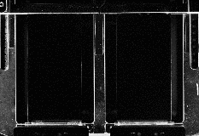
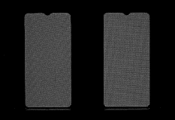
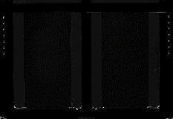
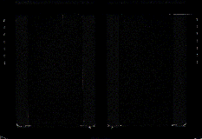
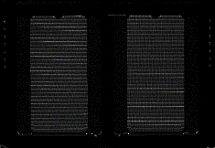
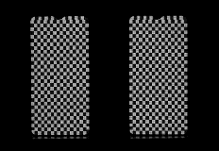
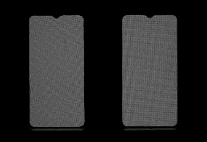
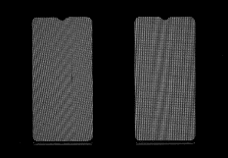
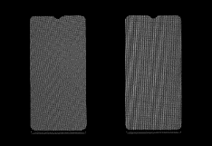
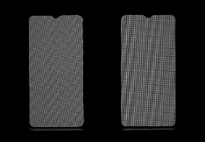
10張在不同檢驗條件下的特徵影像
(a) 除塵畫面I₀ (b) 128畫面I₁ (c) 黑畫面I₂ (d) 黑閃畫面 I₃ (e)百葉窗畫面I₄
(f ) 棋盤格畫面I₅ (g) 白畫面I₆ (h) 紅畫面I₇ (i) 綠畫面I₈ (j) 藍畫面I₉

Slide 6



檢測區域定位處理流程
黑區
重整
Σ
二值化
CCL
區域
排序
形態學處理
*
白區
重整
特徵影像
I₀ ~ I₉
堆疊影像
I_{S}
遮罩影像
I_{M}
檢測影像
C₀ ~ C₉
二值影像
I_{B}

Slide 7
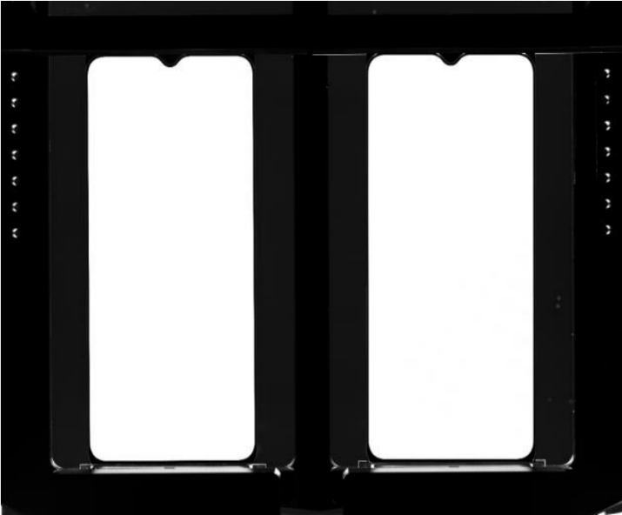
影像疊加處理
選擇以I₁ 、 I₆ 、 I₇ 、 I₈ 和
I₉這幾張特徵影像進行疊加處理，以此獲得更加清晰和集中的前景資訊
影像疊加後的結果影像

Slide 8
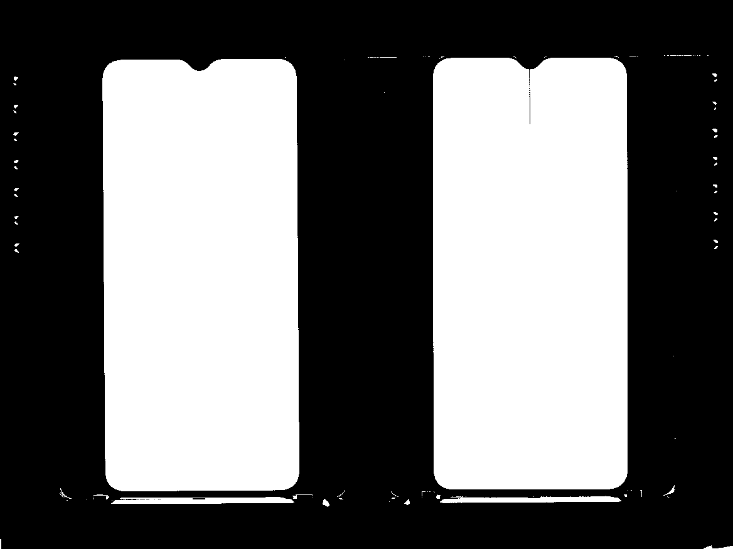
影像二值化
進行二值化處理時，電路區域因亮度較高而轉變為白色，背景區域則因亮度較低而呈現為黑色。此方法有效地區分了電路與背景
影像二值化後結果

Slide 9
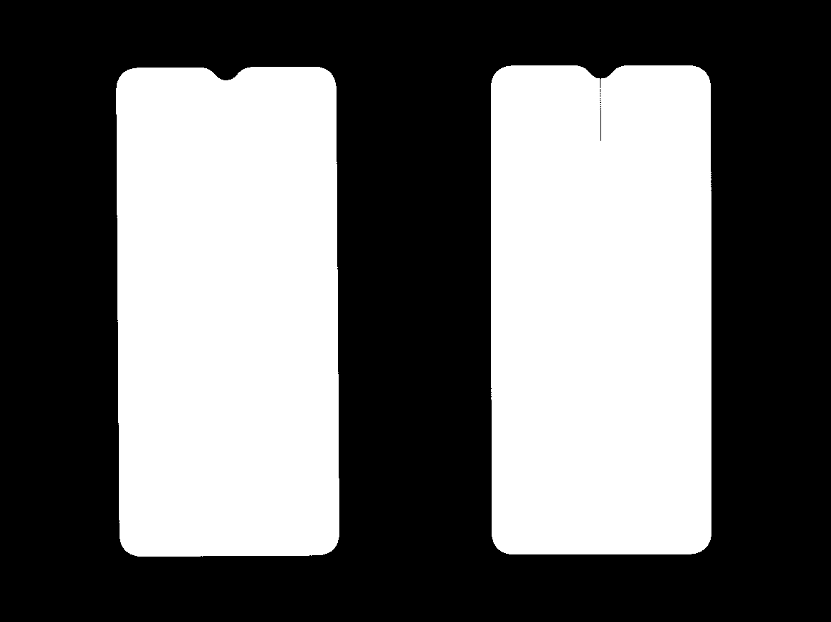
聯通元件標籤處理(Connected Components Labeling, CCL)
於二值圖像中辨識並標記相鄰像素群組，將每個聯通區域賦予標籤
遮罩影像(形態學處理前)

Slide 10
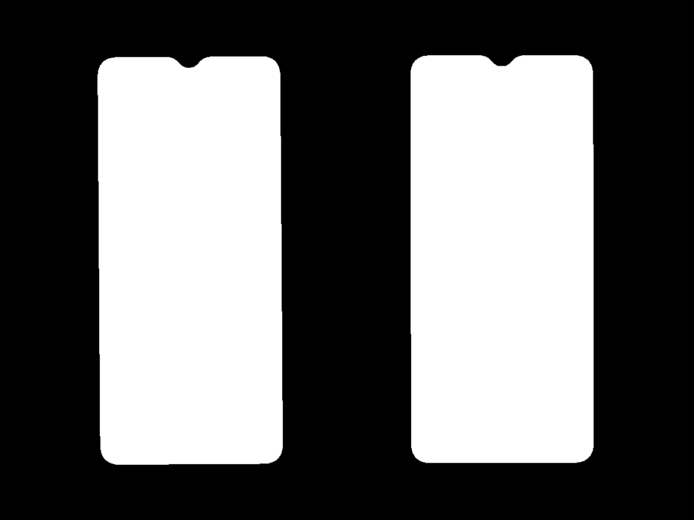
形象學
進行形態學中的閉運算(Close)此操作目的在於填補前景電路區域 內的小孔洞和斷裂，同時平滑化邊界
完成的遮罩影像

Slide 11
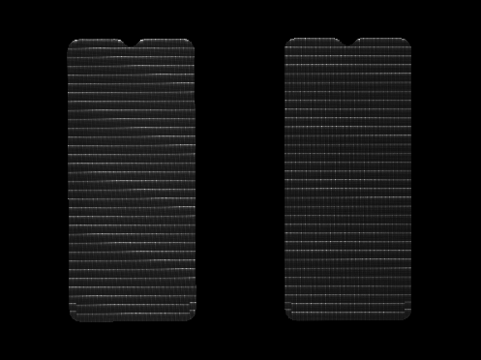
原始特徵影像和
檢測影像的對比
原始影像
僅包含電路區域(檢測影像)

Slide 12
特徵影像預處理

Slide 13
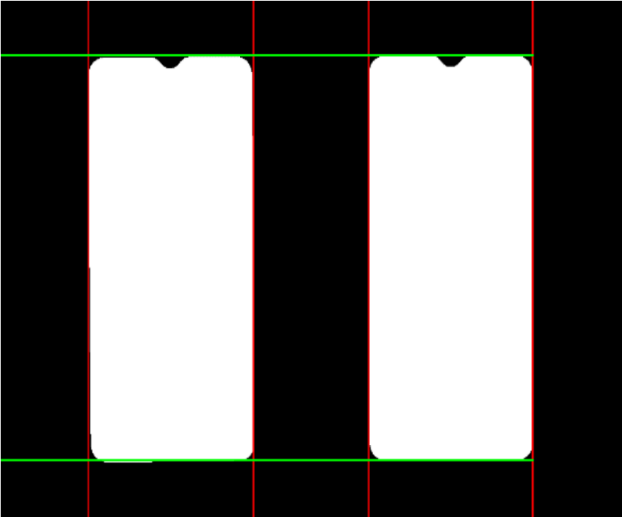
垂直線和水平線
的定位
為了能規則的分割影像，首先決定檢測區域的矩形
本研究利用 Houghtransforms 演算法找出 4 條垂直線(紅色)和2條水平線(綠色)
決定檢測區域的4條垂直線和2條水平線

Slide 14

檢測區域角點
的定位
將直線的方程式轉化為線性方程組的形式，再使用np.linalg.solve()函數解決線性方程組，得到交點坐標。
定義檢測區域的8個矩形角點

Slide 15










影像預處理(影像分割結果)
(a) 除塵畫面A₀ (b) 128畫面A₁ (c) 黑畫面A₂ (d) 黑閃畫面A₃ (e) 百葉窗畫面A₄
(f ) 棋盤格畫面A₅ (g) 白畫面A₆ (h) 紅畫面A₇ (i) 綠畫面A₈ (j) 藍畫面A₉

Slide 16
宏觀瑕疵辨識
編號 | 類別 | 瑕疵類型
0 | 線 | 無瑕疵
1 | 線 | 亮線瑕疵
2 | 區域 | 暗線瑕疵
3 | 區域 | 黑漏光Mura
4 | 區域 | 亮度色彩Mura
5 | 區域 | 線性Mura

Slide 17
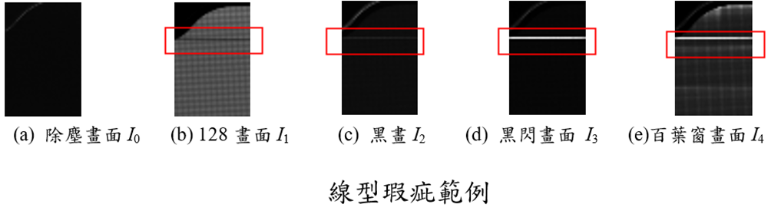
宏觀瑕疵

Slide 18
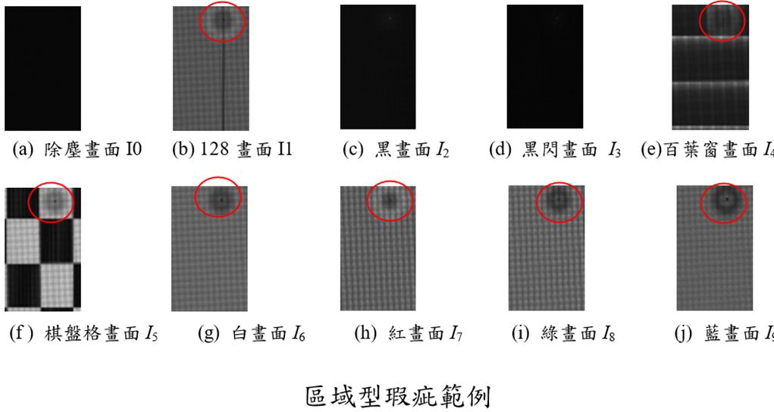
宏觀瑕疵

Slide 19
編號 | 平衡處理前數量 | 平衡處理後數量
0 | 5,108 | 5,108
1 | 168 | 5,108
2 | 101 | 5,108
3 | 2 | 5,108
4 | 3 | 5,108
5 | 8 | 5,108
避免類別不平衡對模型訓練的影響，本研究針對宏觀瑕疵和微觀瑕疵都採用了虛擬少數類別過抽樣技術（Synthetic Minority Oversampling Technique, SMOTE）來進行數據平衡

Slide 20
本研究選用ResNet50V2 模型進行訓練
超參數 | 設定值
學習率 (Learning Rate) | 0.01
動量 (Momentum) | 0.9
批次大小 (Batch Size) | 32
訓練周期 (Epochs) | 100
損失函數 (Loss Function) | categorical_crossentropy
激活函數 (Activation Function) | Softmax
輸入形狀 (Input Shape) | (60, 40, 7)
類別數量 (Number of Classes) | 6
優化器 (Optimizer) | SGD
訓練準確率(TrainingAccuracy) | 0.99790172
驗證準確率(ValidatioAccuracy) | 0.994032901
訓練損失 (Training Loss) | 0.005635022
驗證損失 (ValidationLoss) | 0.02402557

Slide 21
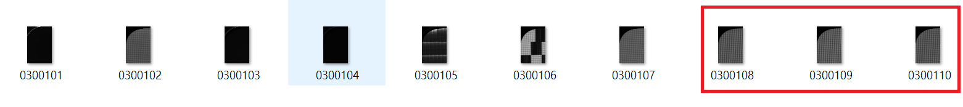
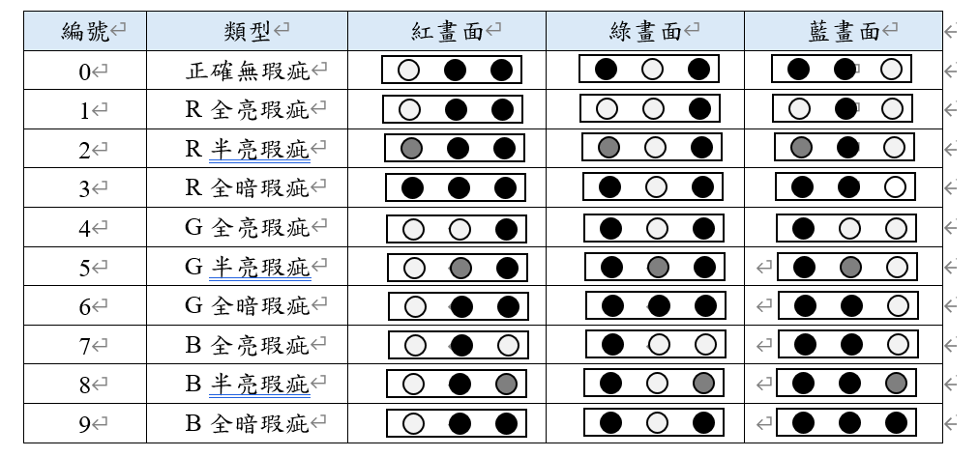
微觀瑕疵辨識

Slide 22
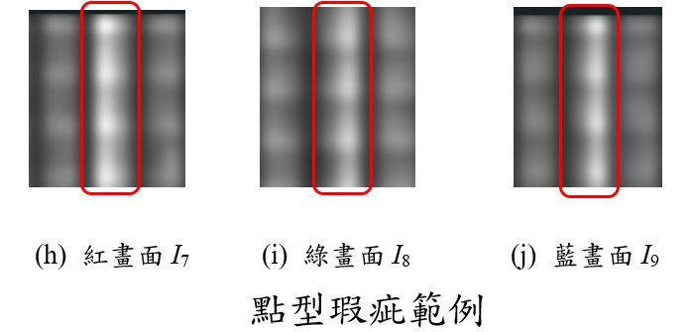
微觀瑕疵範例

Slide 23
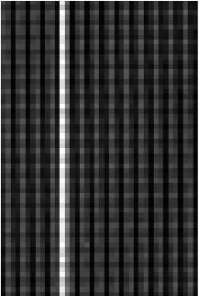
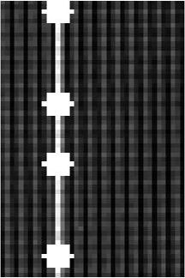
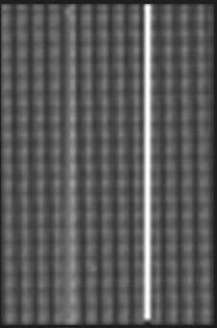
在微觀瑕疵檢測研究中，面對數據稀少的情況下，利用模擬數據生成技術。這一技術的目的是通過擴展數據集，提供更多可用的訓練樣本，從而提高模型的泛化能力與準確性。當前，本研究結合了OpenCV的 goodFeaturesToTrack函數和自定義的generate_similar_image函數來實現數據擴增
編號 | 擴增前 | 擴增後
0 | 3,012 | 3,012
1 | 6 | 26
2 | 0 | 20
3 | 1 | 21
4 | 4 | 24
5 | 15 | 35
6 | 6 | 26
7 | 49 | 69
8 | 1 | 21
9 | 6 | 26
原始圖像
goodFeaturesToTrack
函數執行後
generate_similar_image函數執行後
使用函數前後比較圖

Slide 24










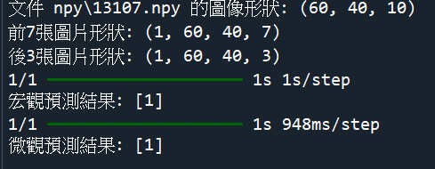
預測結果
(a) 除塵畫面A₀ (b) 128畫面A₁ (c) 黑畫面A₂ (d) 黑閃畫面A₃ (e) 百葉窗畫面A₄
(f ) 棋盤格畫面A₅ (g) 白畫面A₆ (h) 紅畫面A₇ (i) 綠畫面A₈ (j) 藍畫面A₉
圖編號13107

Slide 25
實驗成果
成果摘要：
•瑕疵定位準確率達到 95%以上。
•檢測執行速度< 2 秒，符合工業應用需求。
•宏觀模型準確率：99.87%；微觀模型準確率：95.24%。

Slide 26

未來方向
應用深度學習模型的瑕疵特徵擷取與分類， 涉及多重CNN網路的集 成模型設計與訓練
利用改良型U-Net進行語意分割的像素級瑕疵定位與辨識等
進一步提升微觀瑕疵的模型質量，提高預測與驗證準確率

Slide 27
謝謝大家

